Slide 1
חקלאות וחוסן לאומי
איך חקלאות רלוונטית לנו – ולמה היא חשובה למדינה

Slide 2
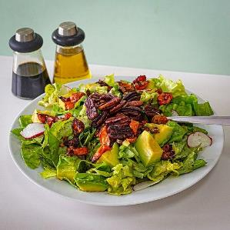
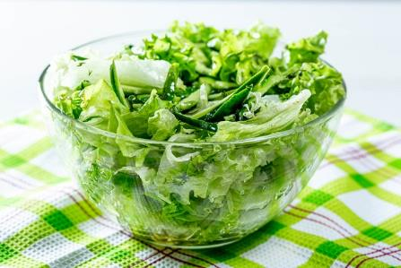
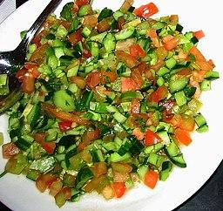
מהיכן מגיע הסלט?
מהו הירק המועדף על כל אחד מכם?
Marco Verch Professional Photographer
Gila Brand, CC BY 2.5 <https://creativecommons.org/licenses/by/2.5>, via Wikimedia Commons FranHogan, CC BY-SA 4.0 <https://creativecommons.org/licenses/by-sa/4.0>, via Wikimedia Commons

Slide 3
מהיכן מגיע הסלט?
מהו הירק המועדף על כל אחד מכם?
מי יודע מאיזה מקום מגיעים אלינו הירקות האלה?
Marco Verch Professional Photographer
Gila Brand, CC BY 2.5 <https://creativecommons.org/licenses/by/2.5>, via Wikimedia Commons FranHogan, CC BY-SA 4.0 <https://creativecommons.org/licenses/by-sa/4.0>, via Wikimedia Commons

Slide 4
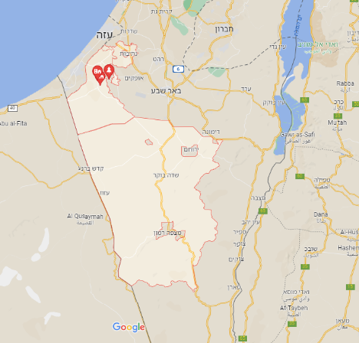
מהיכן מגיע הסלט?
עגבניות, למשל, הן ירק שאהוב על הרבה אנשים.
שטחי הגידול: כ-17 אלף דונם, חממות ובתי רשת, בעיקר בדרום: רמת נגב, שדות נגב וחבל אשכול.
ישנם כ-500
מגדלי עגבניות בישראל
בישראל צריכת העגבניות לנפש הינה כ-25 ק"ג לשנה

Slide 5
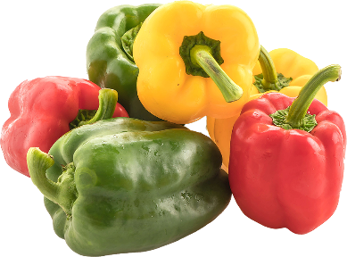
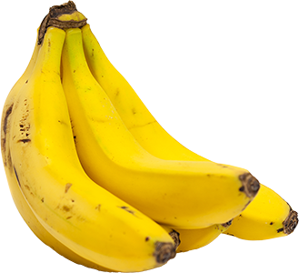
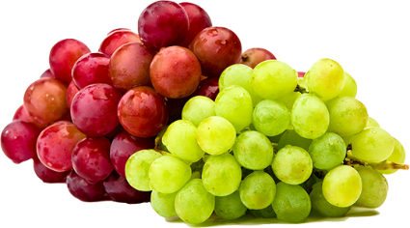
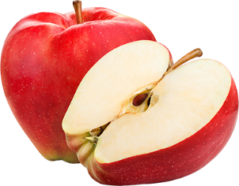
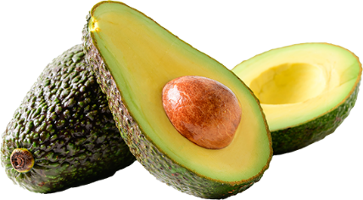
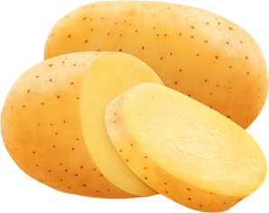
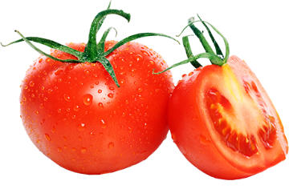
מהיכן מגיע הסלט?
ומה לגבי שאר הירקות והפירות?
חלק מהם גדלים באזורים שונים בארץ.
הגידול בארץ הוא בעיקר של:
    עגבניות, תפוחי אדמה, פלפלים
בננות, אבוקדו, תפוחי עץ, ענבי מאכל

Slide 6
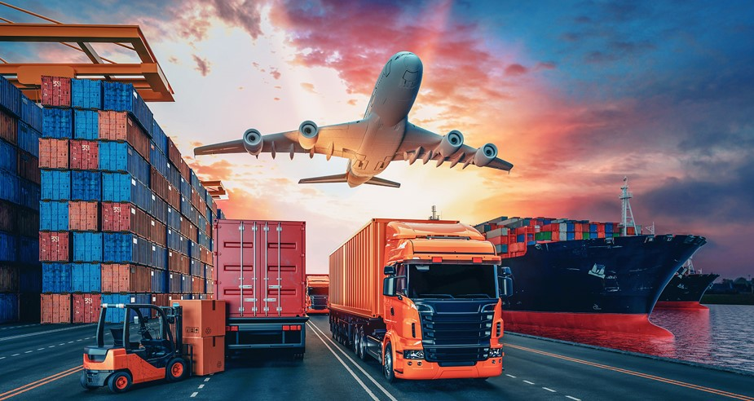
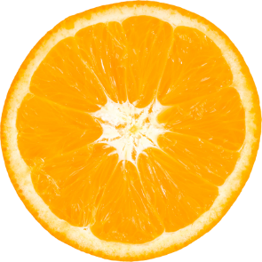
מהיכן מגיע הסלט?
ומה לגבי שאר הירקות והפירות?
בישראל מגדלים רק חלק מהירקות ומהפירות שאנו צורכים.
הידעתם?
70% מהתפוזים בארץ מיובאים מחו"ל
Notes:
מתחילתו עד 3:37

Slide 7
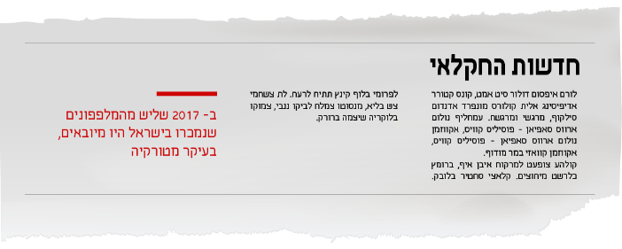

מהיכן מגיע הסלט?
ושאר הירקות והפירות? חלקם מגיעים בייבוא ממרחקים.
מסעדת התירס הטעים
_______
תירס עם חמאה
תירס עם צ'ילי
תירס עם שמנת
________________
קלחי התירס מקולפים במלזיה בעבודת יד, והגרגרים מיובאים בהקפאה עד למסעדה
אוכמניות
מצ'ילה
אגסים מארה"ב
אגסים מאירופה

Slide 8
מהחקלאי אלינו
נסו להעריך: מה אחוז השטח החקלאי בישראל?
א. 5% מישראל היא שטח חקלאי
ב. 20% מישראל היא שטח חקלאי
ג. 50% מישראל היא שטח חקלאי
ד. 70% מישראל היא שטח חקלאי

Slide 9
מהחקלאי אלינו
נסו להעריך: מה אחוז השטח החקלאי בישראל?
א. 5% מישראל היא שטח חקלאי
ב. 20% מישראל היא שטח חקלאי
ג. 50% מישראל היא שטח חקלאי
ד. 70% מישראל היא שטח חקלאי

Slide 10
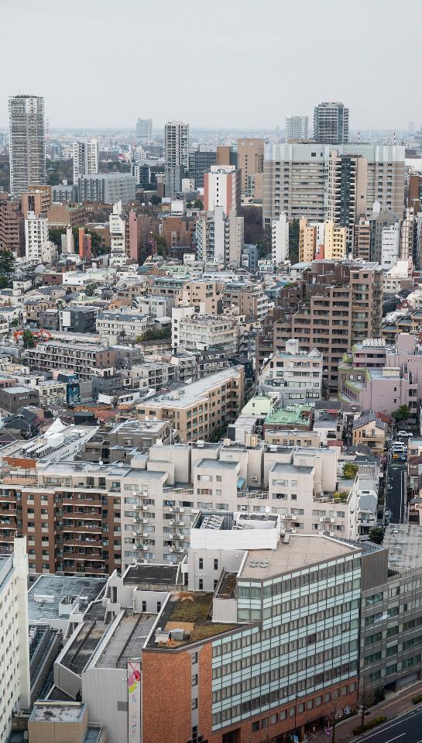
מהחקלאי אלינו
נסו להעריך: כמה מהתושבים בישראל גרים בערים?
א. בערך 90% מהאוכלוסיה גרה בערים
ב. בערך 70% גרים בערים
ג. בערך 50% גרים בערים
ד. בערך 20% גרים בערים

Slide 11
מהחקלאי אלינו
נסו להעריך: כמה מהתושבים בישראל גרים בערים?
א. בערך 90% מהאוכלוסיה גרה בערים
ב. בערך 70% גרים בערים
ג. בערך 50% גרים בערים
ד. בערך 20% גרים בערים

Slide 12
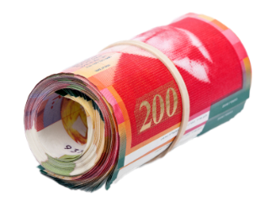
מהחקלאי אלינו
כדי להביא את המזון מהשדות לאוכלוסיה, צריך לארוז ולהוביל את המזון. העריכו מהן העלויות של האריזה וההובלה של המזון בישראל?
א. בערך מיליארד שקל בשנה
ב. בערך 200 מיליון שקל בשנה
ג. בערך 30 מיליון שקל בשנה
ד. בערך 4 מיליון שקל בשנה

Slide 13
מהחקלאי אלינו
כדי להביא את המזון מהשדות לאוכלוסיה, צריך לארוז ולהוביל את המזון. העריכו מהן העלויות של האריזה וההובלה של המזון בישראל?
א. בערך מיליארד שקל בשנה
ב. בערך 200 מיליון שקל בשנה
ג. בערך 30 מיליון שקל בשנה
ד. בערך 4 מיליון שקל בשנה

Slide 14
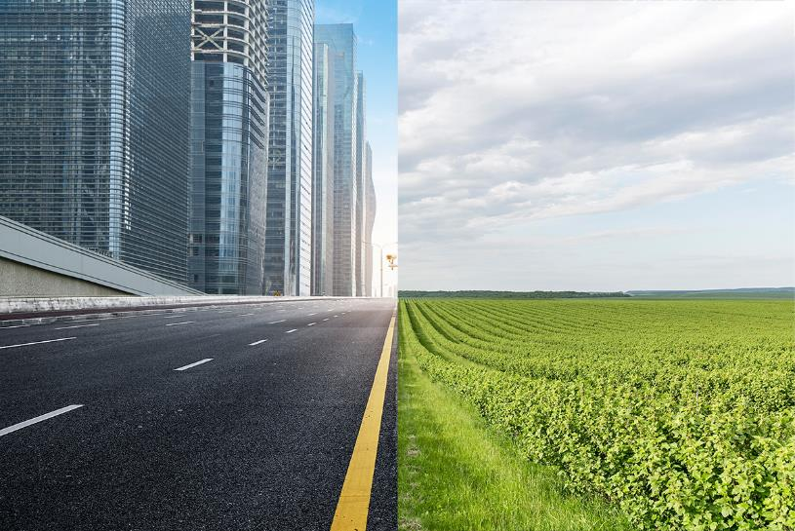
מהחקלאי אלינו
אם רובנו בישראל גרים בערים, רחוק ממקומות הגידול, אז אין ברירה, חייבים להוביל את המזון מהשדות לחנויות.
אך מהן ההשלכות?
?

Slide 15


Slide 16
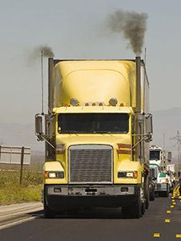
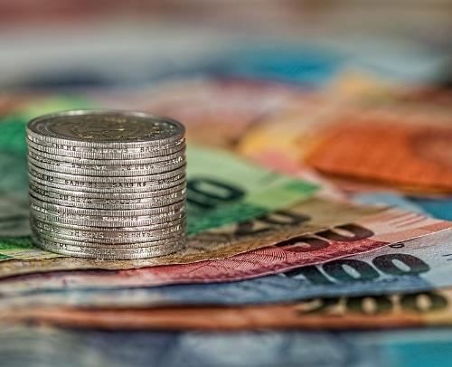
מהחקלאי אלינו
אם רובנו בישראל גרים בערים, רחוק ממקומות הגידול, אז אין ברירה, חייבים להוביל את המזון מהשדות לחנויות.
ההשלכות הן:
עלויות ההובלה מתבטאות במחיר לצרכן (אנחנו)
שימוש בדלק גורם לזיהום האוויר שסביבנו

Slide 17
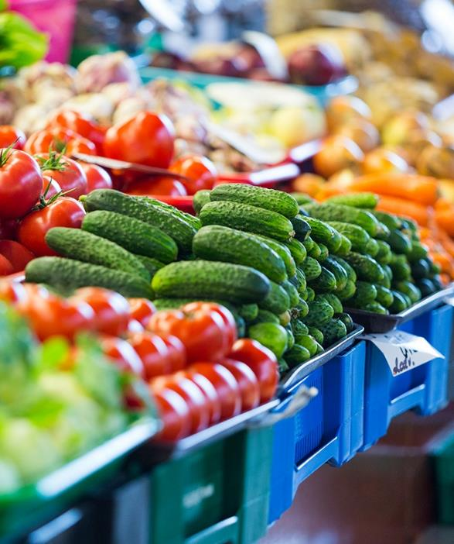
מהחקלאי אלינו
העריכו: כמה זמן עובר בממוצע בין הקטיף של הפירות
והירקות בישראל לבין הגעתם למדף בשוק או בסופר?
א. חצי יום
ב. יום-יומיים
ג. 3-4 ימים
ד. בערך שבוע
Notes:
מתחילתו עד 3:37

Slide 18
מהחקלאי אלינו
העריכו: כמה זמן עובר בממוצע בין הקטיף של הפירות
והירקות בישראל לבין הגעתם למדף בשוק או בסופר?
א. חצי יום
ב. יום-יומיים
ג. 3-4 ימים
ד. בערך שבוע
מהן ההשלכות?
Notes:
מתחילתו עד 3:37

Slide 19
מהחקלאי אלינו
העריכו: כמה זמן עובר בממוצע בין הקטיף של הפירות
והירקות בישראל לבין הגעתם למדף בשוק או בסופר?
א. חצי יום
ב. יום-יומיים
ג. 3-4 ימים
ד. בערך שבוע
ההשלכות הן:
אנחנו כמעט אף פעם לא אוכלים תוצרת טרייה,
כי יש הרבה שלבים בין הגידול לשיווק.
Notes:
מתחילתו עד 3:37

Slide 20
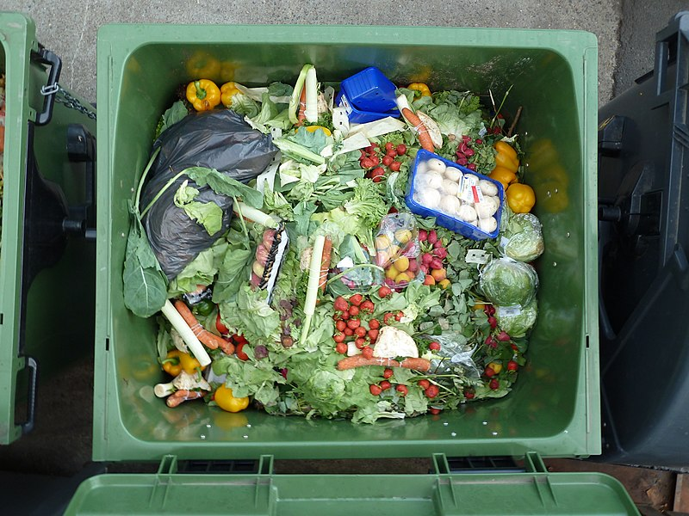
מהחקלאי אלינו
נסו להעריך: איזה אחוז מהפירות והירקות נזרקים לפני הגעתם לצרכן, בגלל הדרך הארוכה ובעיות אחסון?
א. בערך אחוז
ב. בין 10 ל-20 אחוז
ג. בין 35 ל-55 אחוז
ד. כמעט 90 אחוז
Notes:
מתחילתו עד 3:37

Slide 21
מהחקלאי אלינו
נסו להעריך: איזה אחוז מהפירות והירקות נזרקים לפני הגעתם לצרכן, בגלל הדרך הארוכה ובעיות אחסון?
א. בערך אחוז
ב. בין 10 ל-20 אחוז
ג. בין 35 ל-55 אחוז
ד. כמעט 90 אחוז
מהן ההשלכות?
Notes:
מתחילתו עד 3:37

Slide 22

מהחקלאי אלינו
נסו להעריך: איזה אחוז מהפירות והירקות נזרקים לפני הגעתם לצרכן, בגלל הדרך הארוכה ובעיות אחסון?
א. בערך אחוז
ב. בין 10 ל-20 אחוז
ג. בין 35 ל-55 אחוז
ד. כמעט 90 אחוז
ההשלכות הן:
יש לנו פחות מזון לצריכה
המחיר של המזון מתייקר: אנחנו משלמים על התוצרת האבודה
בזבוז משאבים (מים, דשן, חומרי הדברה, דלק) ששימשו לגידול, לאריזה ולהובלה, אשר מגדיל את הפגיעה בסביבה.
Notes:
מתחילתו עד 3:37

Slide 23
מהחקלאי אלינו
העריכו: כמה זמן עגבניה שמוכנה לקטיף יכולה להשאר על השיח בתנאי חום וללא השקייה, לפני שהיא תהפוך ללא מתאימה לקטיף?
א. עד 24 שעות
ב. כמה ימים
ג. שבועיים שלושה
ד. עגבניות הן מאד עמידית - יותר מחודש
Notes:
מתחילתו עד 3:37

Slide 24
מהחקלאי אלינו
העריכו: כמה זמן עגבניה שמוכנה לקטיף יכולה להשאר על השיח בתנאי חום וללא השקייה, לפני שהיא תהפוך ללא מתאימה לקטיף?
א. עד 24 שעות
ב. כמה ימים
ג. שבועיים שלושה
ד. עגבניות הן מאד עמידית - יותר מחודש
Notes:
מתחילתו עד 3:37

Slide 25
מהחקלאי אלינו
ביבולים רבים, ולא רק בעגבניות, חלק מהמזון יכול לההרס בשדה:
הוא יכול להרקב או להיות מותקף על ידי פטריות או חרקים.
לכן חשוב מאד לקטוף את התוצרת בהקדם האפשרי, כל רגע שעובר מעמיד את התוצרת בסכנות רבות לקלקול!
למשל מומלץ לקטוף תפוז שמבשיל על העץ תוך יומיים לכל היותר.
Notes:
מתחילתו עד 3:37

Slide 26

בטחון תזונתי – להכיר את המושג
"ביטחון תזונתי
כאשר לכל בני האדם, בכל עת, יש גישה פיזית, חברתית וכלכלית למזון מספיק, בטוח ומזין העונה על צורכי התזונה והעדפות המזון שלהם בכדי לאפשר חיים פעילים ובריאים"
ההגדרה על פי מסמך של ארגון המזון והחקלאות של האו"ם על מצב חוסר הביטחון התזונתי ב 2001
Notes:
מתחילתו עד 3:37

Slide 27
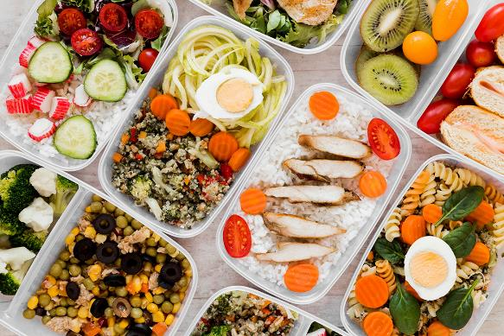
בטחון תזונתי
המטרה: מזון בריא ומגוון יגיע לצרכן, ואספקת המזון תהיה בטוחה, גם אם תקרה פגיעה קשה במדינה: מגפה כלל עולמית, רעידת אדמה, התפרצות הר געש, מלחמה, פגיעה בשדה התעופה או בנמלי הים.
Notes:
https://sdgs.un.org/goals 17 מטרות הקיימות של האו"ם:

Slide 28
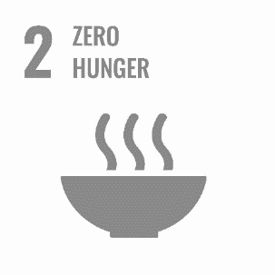
בטחון תזונתי
המטרה: מזון בריא ומגוון יגיע לצרכן, ואספקת המזון תהיה בטוחה, גם אם תקרה פגיעה קשה במדינה: מגפה כלל עולמית, רעידת אדמה, התפרצות הר געש, מלחמה, פגיעה בשדה התעופה או בנמלי הים.
"End hunger, achieve food security and improved nutrition and promote sustainable agriculture”
הידעתם?
מניעת רעב והשגת בטחון תזונתי מוגדרת על ידי האו"ם כמטרה השניה ברשימת17 מטרות הקיימות:
לשים קץ לרעב, להשיג ביטחון תזונתי ותזונה משופרת ולקדם חקלאות בת קיימא
Notes:
https://sdgs.un.org/goals 17 מטרות הקיימות של האו"ם:

Slide 29
בטחון תזונתי
ניתן להעריך את מידת הבטחון התזונתי של כל מדינה,
על פי הגורמים הבאים:
נגישות המזון (עד כמה קל להשיג אוכל)
מחירו (האם הוא זול או יקר)
איכותו (מגוון, בטוח לאכילה, בריא)
עד כמה אספקתו עלולה להיפגע במקרה של בעיות במדינה
Notes:
https://sdgs.un.org/goals 17 מטרות הקיימות של האו"ם:

Slide 30
בטחון תזונתי
ניתן להעריך את מידת הבטחון התזונתי של כל מדינה,
על פי הגורמים הבאים:
נגישות המזון (עד כמה קל להשיג אוכל)
מחירו (האם הוא זול או יקר)
איכותו (מגוון, בטוח לאכילה, בריא)
עד כמה אספקתו עלולה להיפגע במקרה של בעיות במדינה
מדינות שנמצאות בתחתית הרשימה הן לרוב מדינות הסובלות ממלחמה/בצורת/אסונות טבע, וכתוצאה מכך מחירי המזון גבוהים, והמזון אינו עומד בסטנדרטים של נגישות ובריאות.
Notes:
https://sdgs.un.org/goals 17 מטרות הקיימות של האו"ם:

Slide 31
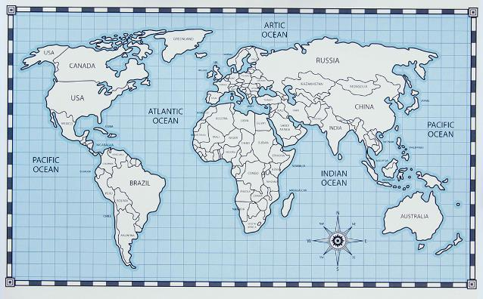
בטחון תזונתי
ניתן להעריך את מידת הבטחון התזונתי של כל מדינה,
על פי הגורמים הבאים:
נגישות המזון (עד כמה קל להשיג אוכל)
מחירו (האם הוא זול או יקר)
איכותו (מגוון, בטוח לאכילה, בריא)
עד כמה אספקתו עלולה להיפגע במקרה של בעיות במדינה
נסו להעריך: באיזה מקום נמצאת ישראל בדרך כלל ברשימת הבטחון התזונתי של מדינות העולם?
(1 היא המדינה עם הבטחון התזונתי הגבוה ביותר)
Notes:
https://sdgs.un.org/goals 17 מטרות הקיימות של האו"ם:

Slide 32

בטחון תזונתי
ניתן להעריך את מידת הבטחון התזונתי של כל מדינה,
על פי הגורמים הבאים:
נגישות המזון (עד כמה קל להשיג אוכל)
מחירו (האם הוא זול או יקר)
איכותו (מגוון, בטוח לאכילה, בריא)
עד כמה אספקתו עלולה להיפגע במקרה של בעיות במדינה
מקום 12
מקום 12
ישראל
מתוך כ-120 מדינות
Notes:
רשימת המדינות לפי בטחון תזונתי ורכיביו
https://impact.economist.com/sustainability/project/food-security-index/Index

Slide 33


בטחון תזונתי
ישראל היא במקום ה-12 ברשימת הבטחון התזונתי
מתוך כ-120 מדינות
      המזון בישראל נגיש
      המחיר של המזון סביר
      האיכות של המזון גבוהה
      יש בעיה של משאבים ויכולת אספקה עצמית של מזון
      (ישראל במקום ה-60 בעולם בסעיף הזה)
Notes:
רשימת המדינות לפי בטחון תזונתי ורכיביו
https://impact.economist.com/sustainability/project/food-security-index/Index

Slide 34
בטחון תזונתי
יש בישראל בעיה של משאבים ויכולת אספקה עצמית של מזון:
התנאים בישראל לא מאפשרים גידול תעשייתי משתלם למוצרים מסויימים, מסיבות שונות, למשל:
סוג אדמה לא מתאים
תנאי אקלים לא מתאימים
הגידול דורש יותר מדי מים
במקרים כאלה יותר זול והגיוני לייבא את המוצרים האלו.
Notes:
רשימת המדינות לפי בטחון תזונתי ורכיביו
https://impact.economist.com/sustainability/project/food-security-index/Index

Slide 35
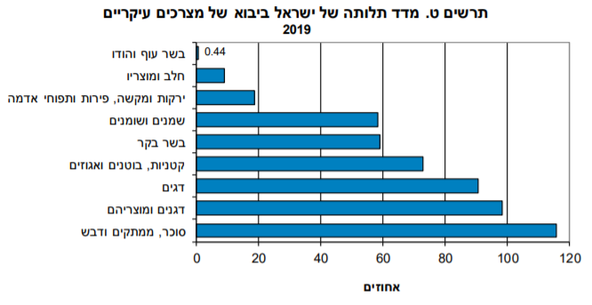
בטחון תזונתי
יש בישראל בעיה של משאבים ויכולת אספקה עצמית של מזון:
Notes:
לישראל אין בעיה בלספק לעצמה בשר עוף והודו, וככל שיורדים בגרף, היא תלויה יותר בייבוא. השורה התחתונה היא יותר ממאה אחוז כי ישראל לא רק שמייבאת את המוצרים, אלא גם מייצאת אותם, כך שעלול להווצר מחסור גם בשל כך

Slide 36
בטחון תזונתי
ייבוא מזון מחו"ל מציב כמה בעיות:
השלכות סביבתיות וכלכליות בשל ההובלה הארוכה
תוצרת פחות טרייה, בגלל הזמן שלוקח להוביל את המזון למרחקים גדולים יותר
תלות במדינות אחרות שצריכות להסכים לייצא (צריכות להיות ביחסי ידידות איתנו, ושיהיו להם עודפי מזון)
תלות בכך שניתן להגיע לישראל ממדינות אחרות, כלומר שאין פגיעה בנמלי הים, ובשדה התעופה, ואין סכנה להגיע לכאן.

Slide 37
חקלאות מקומית ובטחון תזונתי
כדי שיהיה למדינה בטחון תזונתי,
עליה להיות מסוגלת לספק לפחות חלק מהתוצרת בעצמה.
לשם כך היא צריכה:
א. מקום בטוח ומתאים לגדל את היבול (כל סוג יבול צריך לכל הפחות סביבה מתאימה מבחינת מצע גידול וטמפרטורה)
ב. כוח אדם שמאפשר את הטיפול ביבול כדי שיגדל, ולאחר מכן שמאפשר את האיסוף של היבול כשהוא מוכן.

Slide 38
חקלאות מקומית ובטחון תזונתי
כח אדם בחקלאות
מרבית החקלאים בישראל מסתמכים על עובדים זרים: יש כ- 30,000 עובדים זרים בישראל.
בעקבות מלחמת חרבות ברזל עובדים זרים מכל רחבי הארץ עזבו!

Slide 39
חקלאות מקומית ובטחון תזונתי
תחומים רבים בכלכלת ישראל נפגעו בעקבות המלחמה
מדוע לדעתכם בתחום החקלאות הפגיעה כה חריפה?

Slide 40
חקלאות מקומית ובטחון תזונתי
הפגיעה החריפה בחקלאות:
בתחום החקלאות גידולים רבים מסתמכים על טיפול וקטיף בזמן מדויק
אך ללא עובדים, החקלאים לא יכולים להספיק לקטוף את היבול
אם החקלאים יעזבו את השדות שלהם, הירקות והפירות ירקבו וחודשים של עבודה ירדו לטמיון!
וההשפעה על חיי היומיום של כולנו: מחסור במזון בחנויות ומחירים גבוהים
לכן החל גל התנדבות של ישראלים רבים כדי לעזור לענף החקלאות,
בעיקר בקטיף ושתילה של גידולים חדשים

